Slide 1
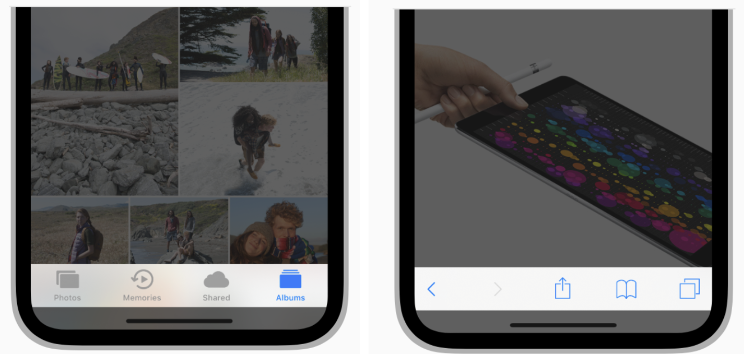
UITabBarController / UITabBarControllerDelegate
TabBar vs ToolBar
TabBar : 앱 화면의 하단에 위치하며 사람들이 다른 섹션들간 전환을 빠르게 하기 위함으로 사용한다. 서로 다른 정보를 보여줄 때 많이 쓰인다.
ToolBar : 앱 화면 상하단에 위치하며, 현재 보여지는 내용과 연관있는 액션을 수행하는 버튼들로 포함시켜 보여준다.

Slide 2
UITabBarController / UITabBarControllerDelegate
다중 선택 인터페이스를 관리하는 컨테이너 뷰 컨트롤러로, 어떤 자식 뷰 컨트롤러를 보여줄 것인지 결정한다.
UINavigationController로 감싸져 있어서 이동 효과를 지니고 있습니다.
또는 UITabBarItem을 통해 탭을 선정하여 viewControllers에 담아놓을 수 있습니다.
2
class CustomTabBarController: UITabBarController, UITabBarControllerDelegate {
var pageViewController: UIPageViewController!
override func viewDidLoad() {
super.viewDidLoad()
self.delegate = self
// Tab Bar Item 설정
let tab1 = FirstTabController()
tab1.tabBarItem = UITabBarItem(title: "Tab 1", image: UIImage(systemName: "1.circle"), tag: 0)
let tab2 = SecondTabController()
tab2.tabBarItem = UITabBarItem(title: "Tab 2", image: UIImage(systemName: "2.circle"), tag: 1)
let tab3 = ThirdTabController()
tab3.tabBarItem = UITabBarItem(title: "Tab 3", image: UIImage(systemName: "3.circle"), tag: 2)
viewControllers = [tab1, tab2, tab3]
}
}
1
let firstViewController = UINavigationController(rootViewController: FirstTabController())
let secondViewController = UINavigationController(rootViewController: SecondTabController())
let thirdViewController = UINavigationController(rootViewController: ThirdTabController())
let tabBarController = UITabBarController()
tabBarController.setViewControllers([firstViewController, secondViewController, thirdViewController], animated: true)
if let items = tabBarController.tabBar.items {
items[0].selectedImage = UIImage(systemName: "folder.fill")
items[0].image = UIImage(systemName: "folder")
items[0].title = "일기장"
items[1].selectedImage = UIImage(systemName: "star.fill")
items[1].image = UIImage(systemName: "star")
items[1].title = "즐겨찾기"
items[2].selectedImage = UIImage(systemName: "star.fill")
items[2].image = UIImage(systemName: "star")
items[2].title = "즐겨찾기2"
}

Slide 3
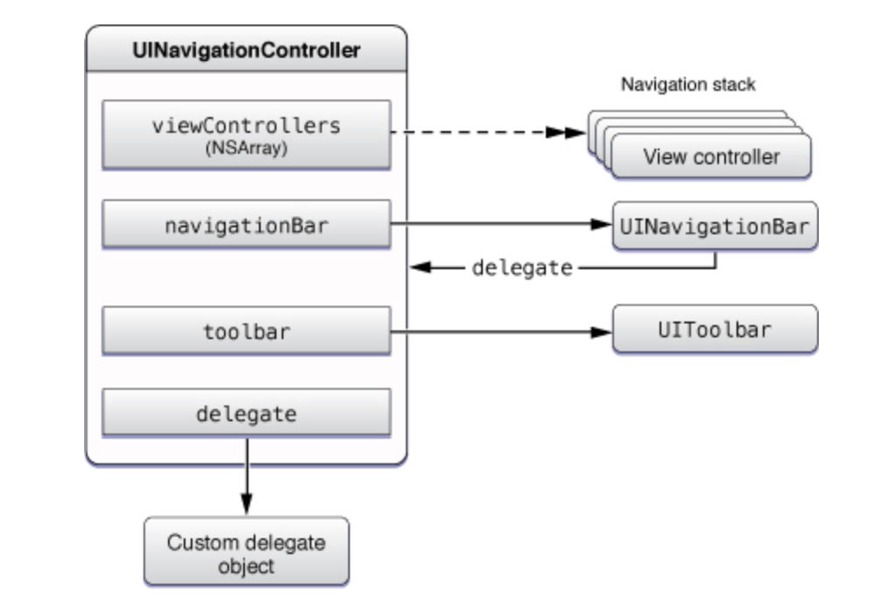
1
let firstViewController = UINavigationController(rootViewController: FirstTabController())
let secondViewController = UINavigationController(rootViewController: SecondTabController())
let thirdViewController = UINavigationController(rootViewController: ThirdTabController())
let tabBarController = UITabBarController()
tabBarController.setViewControllers([firstViewController, secondViewController, thirdViewController], animated: true)
if let items = tabBarController.tabBar.items {
items[0].selectedImage = UIImage(systemName: "folder.fill")
items[0].image = UIImage(systemName: "folder")
items[0].title = "일기장"
items[1].selectedImage = UIImage(systemName: "star.fill")
items[1].image = UIImage(systemName: "star")
items[1].title = "즐겨찾기"
items[2].selectedImage = UIImage(systemName: "star.fill")
items[2].image = UIImage(systemName: "star")
items[2].title = "즐겨찾기2"
}
우선 기본적으로 UINavigationController를 이용하여 탭에 사용할 뷰를 셋팅합니다.
UINavigationController는 위 그림처럼 ViewController를 다수로 관리할 수 있고 NSArray 형태라 push, pop을 통해 뷰 관리가 가능합니다.
위와는 구조가 좀 다르지만, 예를 들어, UINavigationController에 rootViewController로 하나의 UIViewController를 넣어줬습니다.
이게 이제 NavigationController에 메인 페이지이자 첫 번째 페이지가 될 것이고, 특정 이벤트가 발생할 경,우
해당 NavigationController에 pushViewController, popViewController를 통해 다른 UIViewController를 추가, 삭제가 가능합니다.
Push 이후에 Present를 하면 추가된 UIViewController가 NavigationController에 담겨진 후 화면에 띄워지는 효과가 발생할 것입니다.

Slide 4
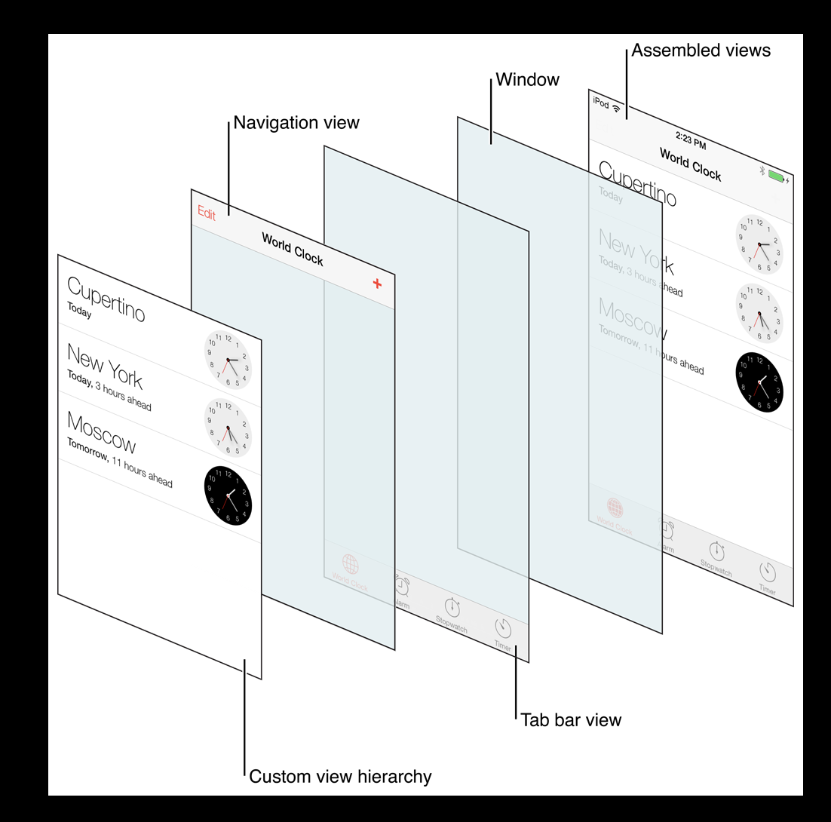
2
class CustomTabBarController: UITabBarController, UITabBarControllerDelegate {
override func viewDidLoad() {
super.viewDidLoad()
self.delegate = self
// Tab Bar Item 설정
let tab1 = FirstTabController()
tab1.tabBarItem = UITabBarItem(title: "Tab 1", image: UIImage(systemName: "1.circle"), tag: 0)
let tab2 = SecondTabController()
tab2.tabBarItem = UITabBarItem(title: "Tab 2", image: UIImage(systemName: "2.circle"), tag: 1)
let tab3 = ThirdTabController()
tab3.tabBarItem = UITabBarItem(title: "Tab 3", image: UIImage(systemName: "3.circle"), tag: 2)
viewControllers = [tab1, tab2, tab3]
}
}
1번과 같이 NavigationController를 통해 탭을 위한 루트 뷰로 셋팅할 수 있고
2번처럼 커스텀뷰를 만들어서 뷰컨트롤러로 탭을 사용할 수 있습니다.
Delegate를 통해 현재 CustomTabBarController에서 탭 바 동작을 제어한다고 선언해둡니다.
UIViewController가 되는 다른 컨트롤러 들을 탭으로 만든뒤 UITabBarItem으로 셋팅해줍니다.
viewControllers는 현재 커스텀된 페이지에서 뷰컨트롤러들을 탭으로하여 탭 바에 추가하는 역할을 합니다.

Slide 5
AppDelegate / SceneDelegate
Ios 13버전 미만 → AppDelegate
Ios 13버전 이상 → SceneDelegate
IOS의 UI Life Cycle 역할을 담당 / 세션 담당
SceneDelegate
AppDelegate
func scene(_ scene: UIScene, willConnectTo session: UISceneSession, options connectionOptions: UIScene.ConnectionOptions) {
guard let windowScene = (scene as? UIWindowScene) else { return }
// 윈도우 생성
window = UIWindow(windowScene: windowScene)
// TabBarController 생성
let tabBarController = CustomTabBarController()
// PageViewController 생성 및 탭바 아이템 설정
// rootViewController로 설정
window?.rootViewController = tabBarController
window?.makeKeyAndVisible()
}
func application(_ application: UIApplication, didFinishLaunchingWithOptions launchOptions: [UIApplication.LaunchOptionsKey: Any]?) -> Bool {
// 윈도우 생성
window = UIWindow(frame: UIScreen.main.bounds)
// TabBarController 생성
let tabBarController = CustomTabBarController()
// rootViewController로 설정
window?.rootViewController = tabBarController
window?.makeKeyAndVisible()
return true
}

Slide 6
AppDelegate / SceneDelegate
Ios 13버전 미만 → AppDelegate
Ios 13버전 이상 → SceneDelegate
참고: AppDelegate의 하는 역할(IOS 13 이후)
AppDelegate
기존의 앱 상태 업데이트, 앱의 주요 생명주기 이벤트 관리 등에 대한 역할이 사라짐
앱의 가장 중요한 데이터 구조를 초기화 하는 것
앱의 scene을 환경설정 하는 것
앱 밖에서 발생하는 알림에 대한 대응(배터리 부족, 다운로드 완료 등)
특정한 scenes, views, viewController에 한정되지 않고 앱 자체를 타겟하는 이벤트에 대응하는 것
애플 푸시 알림 서비스와 같은 실행을 요구하는 서비스에 등록하는 것

Slide 7
탭의 역할을 하는 UIViewController 생성
class SecondTabController: UIViewController {
override func viewDidLoad() {
super.viewDidLoad()
view.backgroundColor = .green
}
}
class ThirdTabController: UIViewController {
override func viewDidLoad() {
super.viewDidLoad()
view.backgroundColor = .magenta
}
}
2, 3번 탭은 간단하게만 하고 1번 탭에서 다른 위젯들을
추가하는 방법으로 구현해보았습니다.
우선 2번, 3번 탭처럼 UIViewController를 상속받아야 하나의 화면으로
인지하고 커스텀 탭 또는 UINavigationController에서 받아들여
탭으로 구현될 수 있습니다.
1번 탭에 대해서는 2, 3번 탭과 마찬가지로 UIViewController를 상속받지만,
구조상 재사용되는 뷰를 UIView에 담고 있으므로 이에 대한 처리를
진행하며 설명하겠습니다.

Slide 8
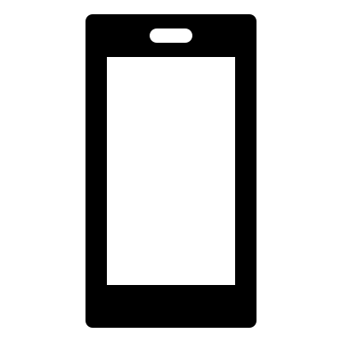
CollectionView
UICollectionView란 순서가 지정된 데이터들을 관리하고 사용자 정의 가능한 레이아웃을 표시하는 객체
1
2
1, 2, 3 박스처럼 순서가 지정된 상태인데 이 레이아웃은
사용자가 임의로 정리할 수 있다는 내용
3

Slide 9
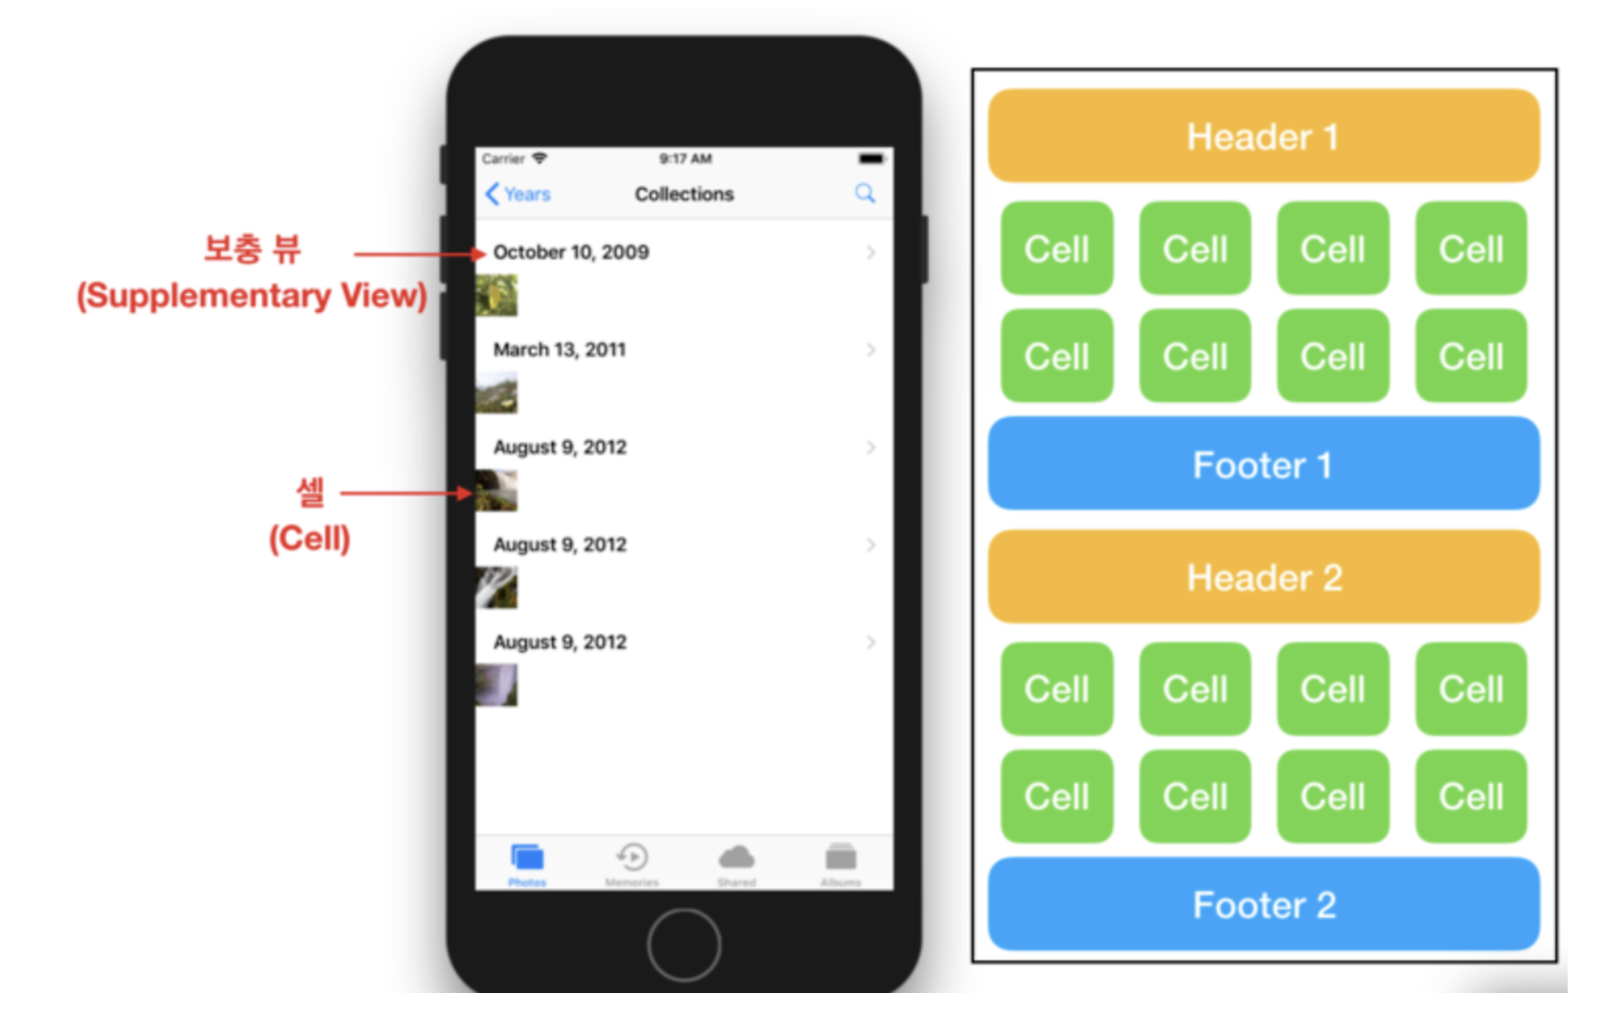
Cell이 컬랙션뷰에서 보여지는 데이터이며, Header, Footer 관리할 수 있음
고려할 것
UICollectionView의 구조
delegate, dataSource의 추가적인 기능 (왜 사용하는지?)
UICollectionViewCell의 크기 설정
UICollectionView 구현

Slide 10
위 사진과 마찬가지로 Header, Footer를 써도 되지만 데이터만 보여주기 위해서 Cell에 대해서만 처리하면 됩니다.
Cell이 결국에 컬렉션 뷰의 아이템을 보여주는 역할이기 때문입니다.
(참고로, Header, Footer 또한 반복해서 만들 수 있습니다.)

Slide 11
CollectionView의 Delegate/DelegateSource
dataSource 처리
Cell을 띄워주기 위한 필수 메서드
Cell을 몇개를 띄울지 정하는 메서드
아이템 갯수
func collectionView(_ collectionView: UICollectionView, numberOfItemsInSection section: Int) -> Int {
return items.count // 셀의 갯수 (items는 따로 선언한 배열)
}
재사용할 Cell처리 / 위치 관리
func collectionView(_ collectionView: UICollectionView, callForItemAt indexPath: indexPath) -> UICollectionViewCell {
let cell = collectionView.dequeueReusableCell(withReuseIdentifier: “ParentCell”, for: indexPath) as! ParentCollectionViewCell cell.configure(with: items[indexPath.item]) return cell
}

Slide 12
CollectionView의 Delegate/DelegateSource
2. CollectionView에서 재활용할 셀 관리
1) 재사용 지시자: ParentCell 이라는 녀석을 사용 → 현재 클래스에서 사용하겠다고 등록을 먼저 해야함 2) ParentCollectionViewCell이라는 클래스로부터 Cell 생성 (보통 UICollectionViewCell로 기본 제공해주는 걸 활용하기도 하지만 이것처럼 커스텀해서 사용할 수 있음)
재사용할 Cell처리 / 위치 관리
class FirstTabController: UIViewController, UICollectionViewDelegate, UICollectionViewDataSource, UICollectionViewDelegateFlowLayout { private var collectionView: UICollectionView! private var items: [String] = [“Collection1”, “Collection2”, “Collection3”] override func viewDidLoad() {
…
let layout = UICollectionViewFlowLayout() layout.minimumLineSpacing = 10
collectionView = UICollecitonView(frame: .zero, collectionViewLayout: layout) collectionView.delegate = self collectionView.dataSource = self
collectionView..backgroundColor = .~~ collectionView.register(ParentCollectionViewCell.self, forCellWithReuseIdentifier: “ParentCell”) collectionView.translatesAutoresizingMaskIntoConstraints = false
} }

Slide 13
CollectionView의 Delegate/DelegateSource
3. translatesAutoresizingMaskIntoConstraints
- UICollectionView 객체에서 자동으로 생성되는 Autoresizing Mask를 Auto Layout Constraints로 변환하지 않도록 설정하는 코드
iOS에서 뷰의 레이아웃을 정의하는 방법 1) Autoresizing Mask 2) Auto Layout 두 가지가 있음
Autoresizing Mask
자식
부모
부모 뷰의 크기나 위치 변화에 따라 자동으로 크기 및 위치를 조정
Auto Layout
View
View
뷰와 뷰를 동등한 관계로 보고 그 사이의 관계(제약조건)를 통해 조정

Slide 14
CollectionView의 Delegate/DelegateSource
3. translatesAutoresizingMaskIntoConstraints
기본적으로 true → Auto Layout을 사용하지 않는 경우 뷰가 기존의 Autoresizing Mask를 기반으로 레이아웃을 잡음
셋팅을 false로 해야하는 이유는 Autoresizing Mask를 Auto Layout 제약으로 변환하지 않겠다는 의미로, 부모의 뷰에 따라 변동하는 것이 아니라 NSLayoutConstraint를 통해서 제약을 추가함으로써 직접 관리가 가능합니다. false로 하게 되면 불필요한 Autoresizing Constraints가 생성되지 않기 때문에 직접 규제를 진행할 수 있습니다.
NSLayoutConstraint.activate(
[
addImage.topAnchor.constraint(equalTo: view.safeAreaLayoutGuide.topAnchor, constant: 10),
addImage.leadingAnchor.constraint(equalTo: view.leadingAnchor, constant: 20),
label.topAnchor.constraint(equalTo: view.safeAreaLayoutGuide.topAnchor, constant: 10), // safeArea 레이아웃 가이드의 상단 10포인트 띄우기
label.leadingAnchor.constraint(equalTo: addImage.trailingAnchor, constant: 20),
borderView.heightAnchor.constraint(equalToConstant: 1),
borderView.leadingAnchor.constraint(equalTo: view.safeAreaLayoutGuide.leadingAnchor, constant: 0),
borderView.topAnchor.constraint(equalTo: addImage.bottomAnchor, constant: 15),
borderView.trailingAnchor.constraint(equalTo: view.safeAreaLayoutGuide.trailingAnchor, constant: 0),
collectionView.topAnchor.constraint(equalTo: borderView.bottomAnchor, constant: 10),
collectionView.bottomAnchor.constraint(equalTo: view.safeAreaLayoutGuide.bottomAnchor, constant: 0),
collectionView.leadingAnchor.constraint(equalTo: view.safeAreaLayoutGuide.leadingAnchor, constant: 0),
collectionView.trailingAnchor.constraint(equalTo: view.safeAreaLayoutGuide.trailingAnchor, constant: 0)
]
)

Slide 15
CollectionView의 Delegate/DelegateSource
2. CollectionView에서 재활용할 셀 관리
1) 재사용 지시자: ParentCell 이라는 녀석을 사용 → 현재 클래스에서 사용하겠다고 등록을 먼저 해야함 2) ParentCollectionViewCell이라는 클래스로부터 Cell 생성 (보통 UICollectionViewCell로 기본 제공해주는 걸 활용하기도 하지만 이것처럼 커스텀해서 사용할 수 있음)
재사용할 Cell처리 / 위치 관리
class ParentCollectionViewCell: UICollectionViewCell, UICollectionViewDelegate, UICollectionViewDataSource, UICollectionViewDelegateFlowLayout { private var subCollectionView: UICollectionView! Private var subItems: [Collection] = [Collection(title: “title1”, requestCount: 1, imgMenu: UIImageView(image: UIImage(systemName : “plus”))), … ] override init(frame: CGRect) { super.init(frame: frame)
setupSubCollectionView() } required init?(coder: NSCoder){ super.init(coder: Coder) setupSubCollectionView() } }

Slide 16
CollectionView의 Delegate/DelegateSource
2. CollectionView에서 재활용할 셀 관리
1) 재사용 지시자: ParentCell 이라는 녀석을 사용 → 현재 클래스에서 사용하겠다고 등록을 먼저 해야함 2) ParentCollectionViewCell이라는 클래스로부터 Cell 생성 (보통 UICollectionViewCell로 기본 제공해주는 걸 활용하기도 하지만 이것처럼 커스텀해서 사용할 수 있음)
재사용할 Cell처리 / 위치 관리
private func setupSubCollectionView() {
let layout = UICollectionViewFlowLayout()
// layout.itemSize = CGSize(width: 60, height: 60) // 서브 셀 크기 설정
layout.minimumLineSpacing = 10
subCollectionView = UICollectionView(frame: .zero, collectionViewLayout: layout)
subCollectionView.delegate = self
subCollectionView.dataSource = self
subCollectionView.backgroundColor = .lightGray
subCollectionView.register(UICollectionViewCell.self, forCellWithReuseIdentifier: "SubCell")
subCollectionView.translatesAutoresizingMaskIntoConstraints = false
contentView.addSubview(subCollectionView)
NSLayoutConstraint.activate([
subCollectionView.topAnchor.constraint(equalTo: contentView.topAnchor),
subCollectionView.bottomAnchor.constraint(equalTo: contentView.bottomAnchor),
subCollectionView.leadingAnchor.constraint(equalTo: contentView.leadingAnchor),
subCollectionView.trailingAnchor.constraint(equalTo: contentView.trailingAnchor)
])
}

Slide 17
ContentView
UITableView와 UICollectionViewCell에는 셀 내부에 있는 뷰를 가리킬 때 ContentView라는 속성을 가지고 있음
contentView
→ 셀 내부의 모든 서브뷰가 추가되는 기본 컨테이너 // 셀을 커스터마이징할 때 레이블, 이미지, 버튼 등 다양한 서브뷰를 셀에 추가하려면 이 contentView에 서브뷰로 추가하면 됩니다.
UIControllerView
UICollectionViewDelegate
UICollectionViewDataSource
UICollectionViewDelegateFlowLayout
UICollectionView(Sub)
- UICollectionViewCell에 등록
view.addSubView()
contentView.addSubView()
UICollectionView(Parent)
UICollectionViewCell
UICollectionViewDelegate
UICollectionViewDataSource
UICollectionViewDelegateFlowLayout
UICollectionView.register(UIControllerViewCell)

